Slide 1
МУНИЦИПАЛЬНОЕ БЮДЖЕТНОЕ ДОШКОЛЬНОЕ ОБРАЗОВАТЕЛЬНОЕ УЧРЕЖДЕНИЕ
ДЕТСКИЙ САД с. БОЛЬШОЙ КУГАНАК СТЕРЛИТАМАКСКИЙ РАЙОН
РЕСПУБЛИКИ БАШКОРТОСТАН
«Организация развивающей предметно-пространственной среды, направленной на развитие социально коммуникативных навыков воспитанников средней группы»
Подготовила: воспитатель Юшина С.Р
2021 г.

Slide 2
Цель- позитивная социализация детей дошкольного возраста, приобщение их к социокультурным нормам, традициям семьи, общества и государства.
Задачами социально-коммуникативного развития в соответствии с ФГОС ДО являются:
1. Создать условия для усвоения детьми дошкольного возраста норм и ценностей, принятых в обществе, включая моральные и нравственные ценности.
2.Развивать социальный и эмоциональный интеллект детей, их эмоциональную отзывчивость.
3. Способствовать становлению самостоятельности, целенаправленности и саморегуляции собственных действий детей.
4. Формировать уважительное отношение и чувство принадлежности к своей семье и к сообществу детей и взрослых в коллективе, позитивные установки к различным видам труда и творчества.
5. Формировать у детей основы безопасного поведения в быту, социуме, природе; готовность к совместной деятельности со сверстниками.
6. Развивать общение и взаимодействие ребенка со взрослыми и сверстниками.
7. Формировать позитивные установки к различным видам труда и творчества.
8. Формировать готовность к совместной деятельности со сверстниками

Slide 3
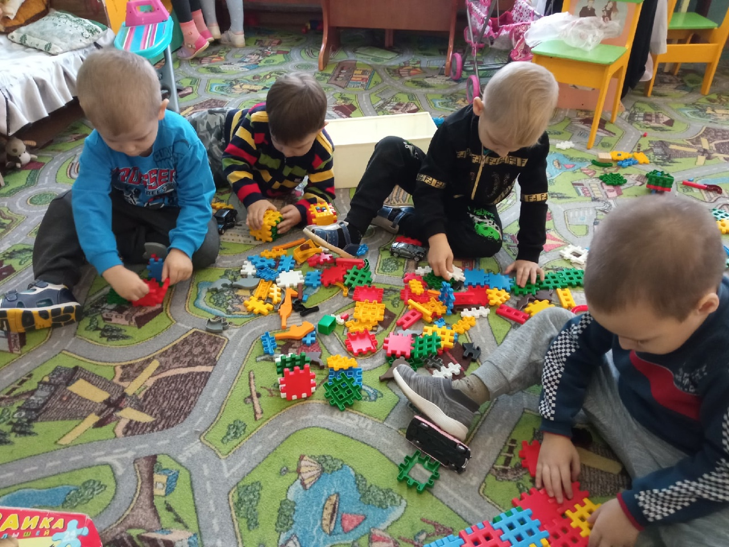
Направления: игровая деятельность, духовно-нравственное и патриотическое воспитание, формирование основ безопасности, трудовое воспитание, формирование гендерной принадлежности, развитие общения

Slide 4
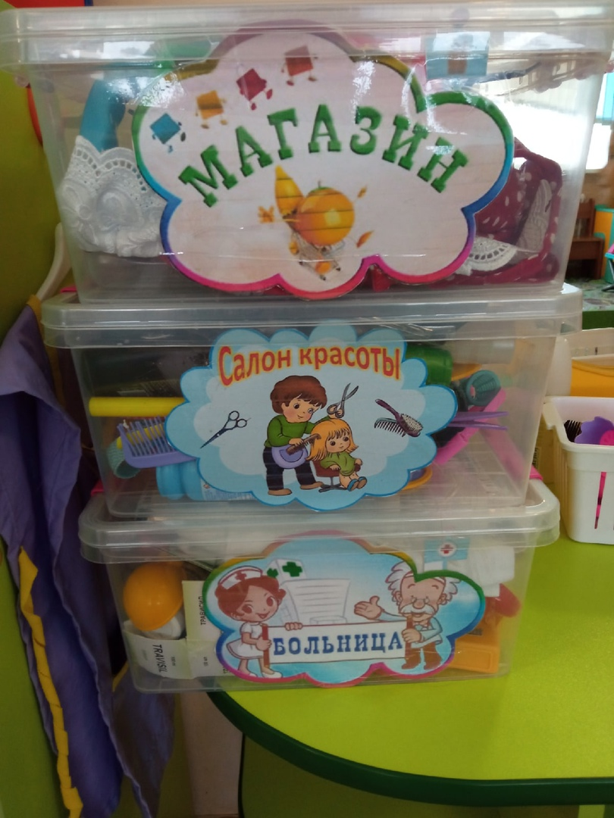
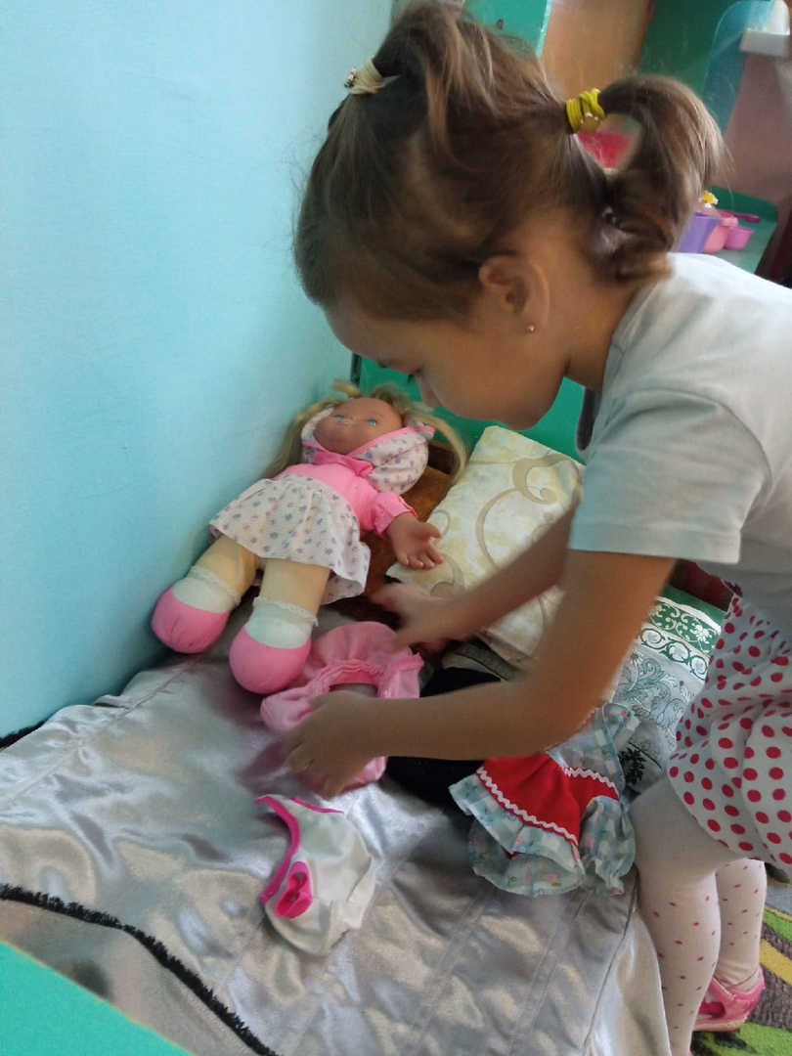

Slide 5
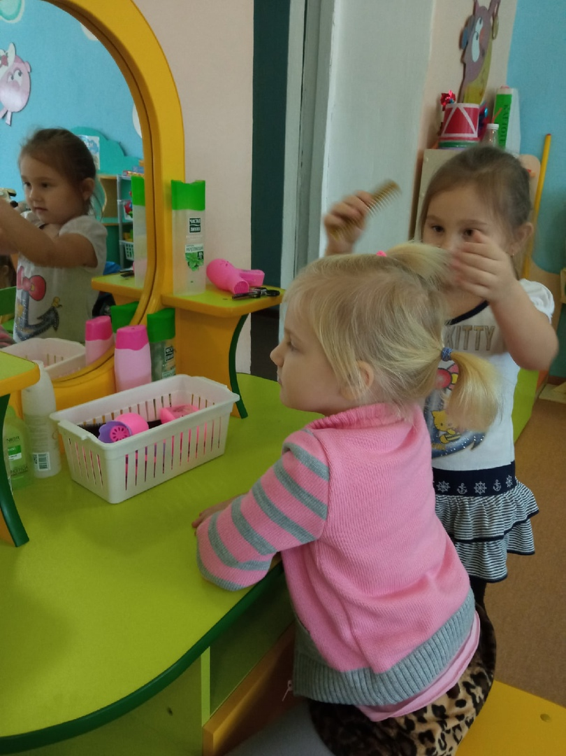
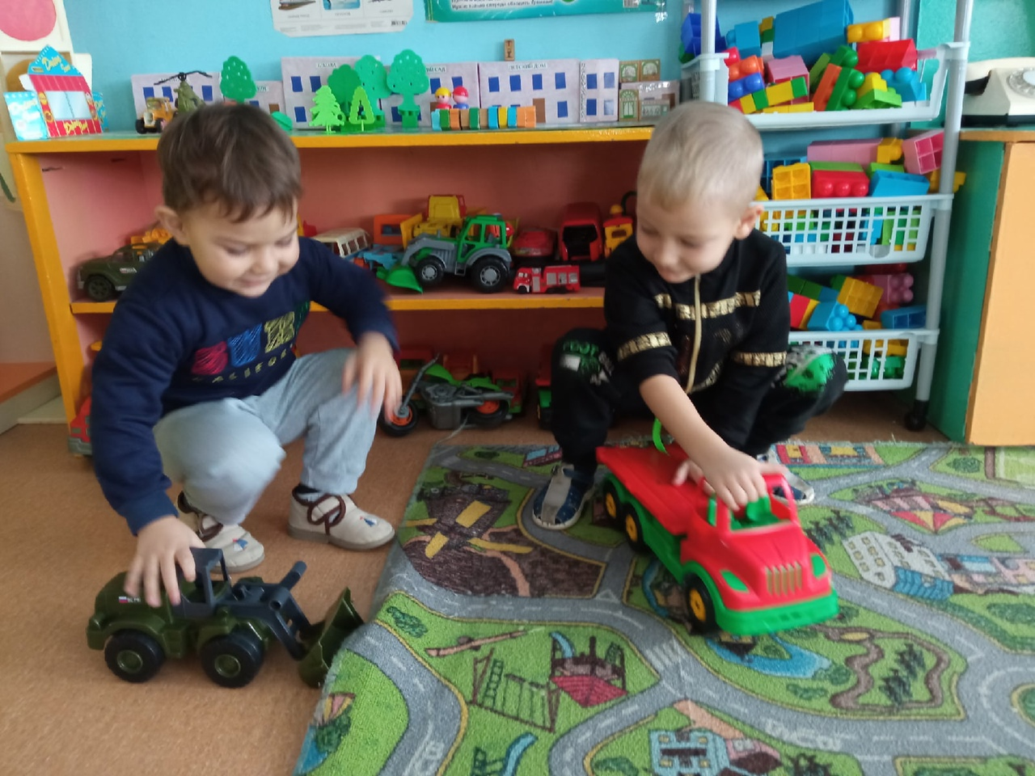

Slide 6
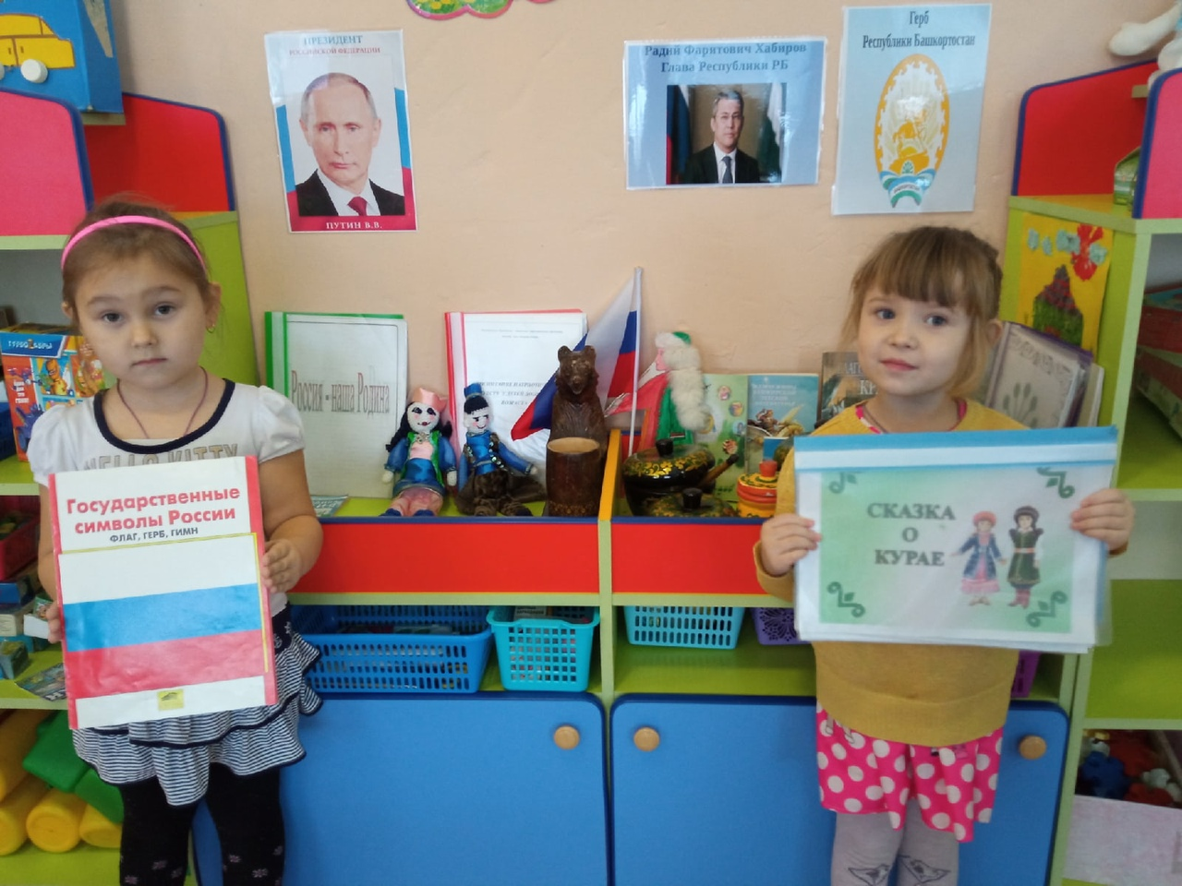
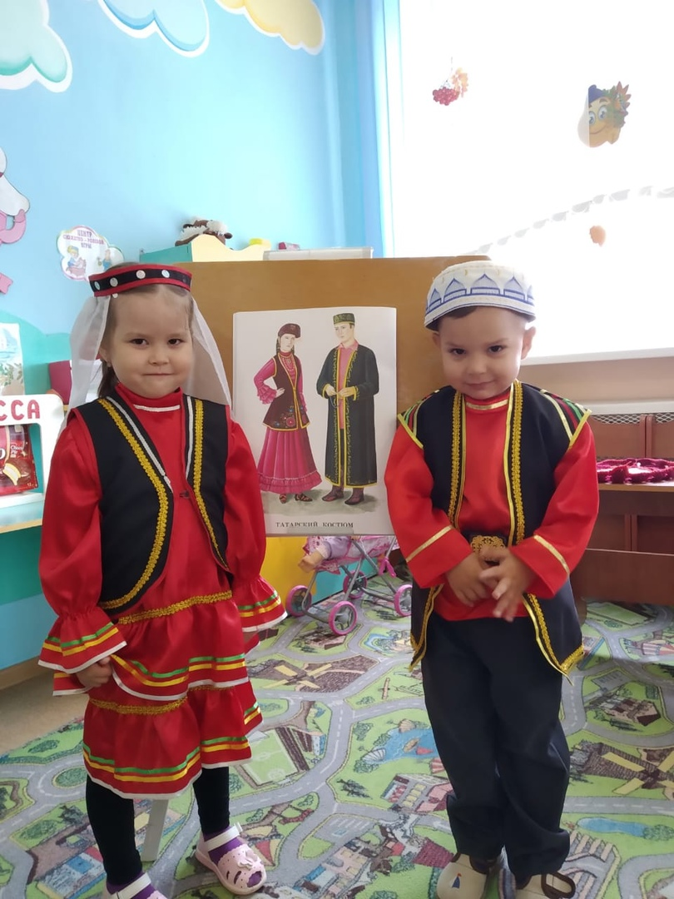
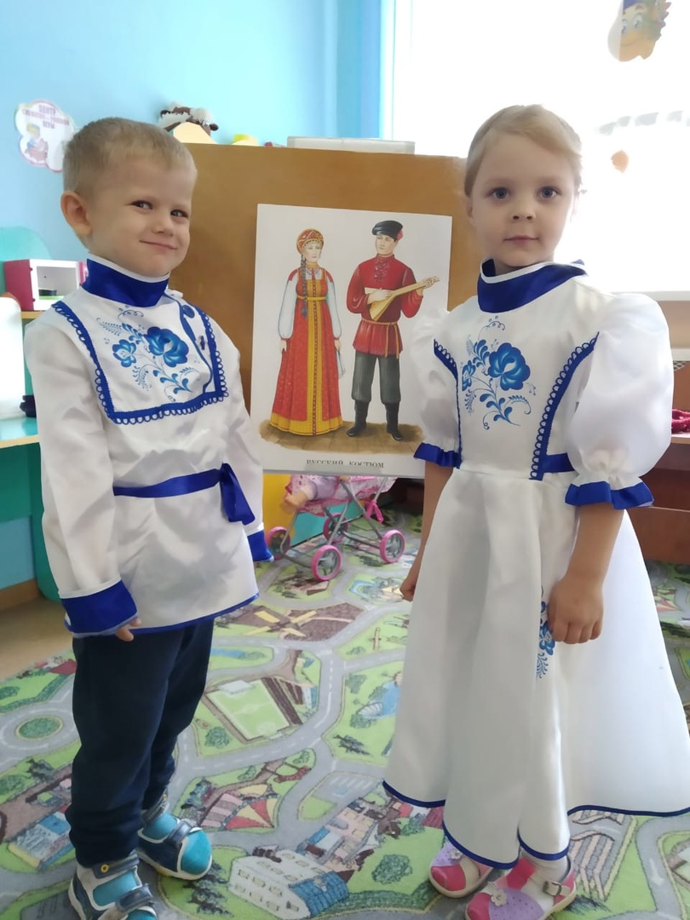
Уголок патриотического воспитания

Slide 7
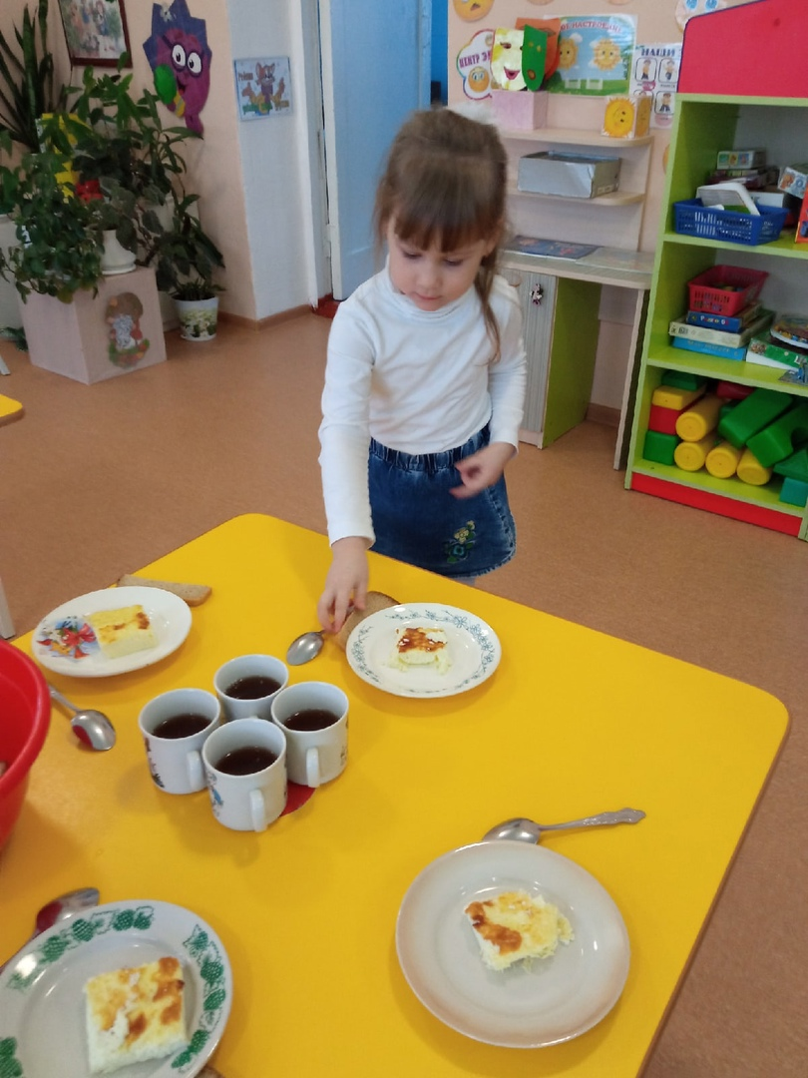
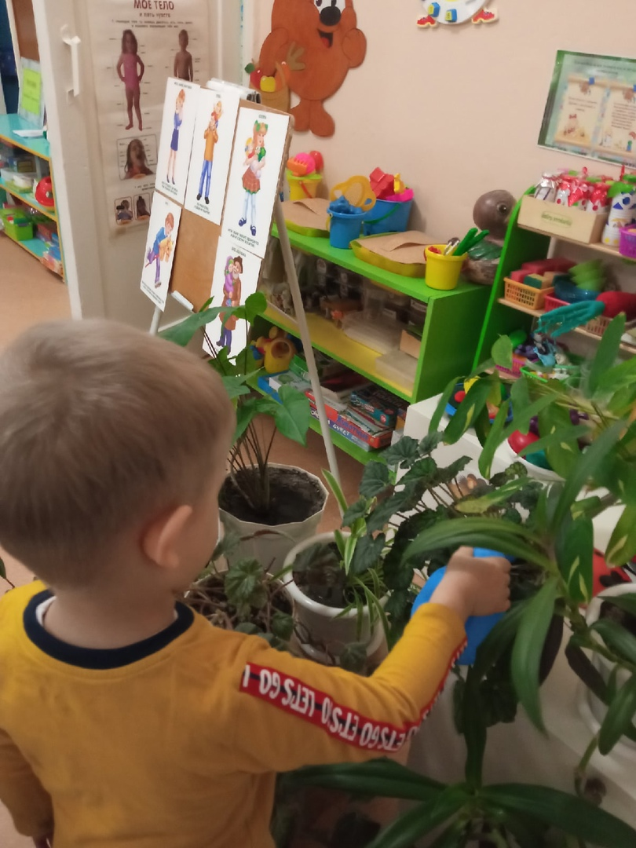
.

Slide 8
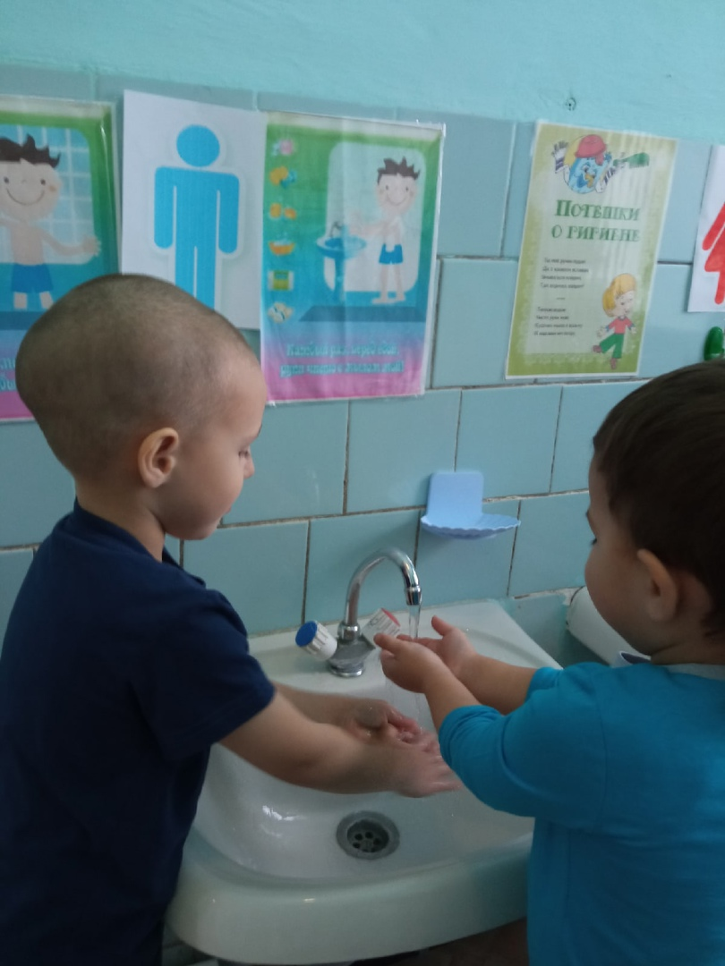
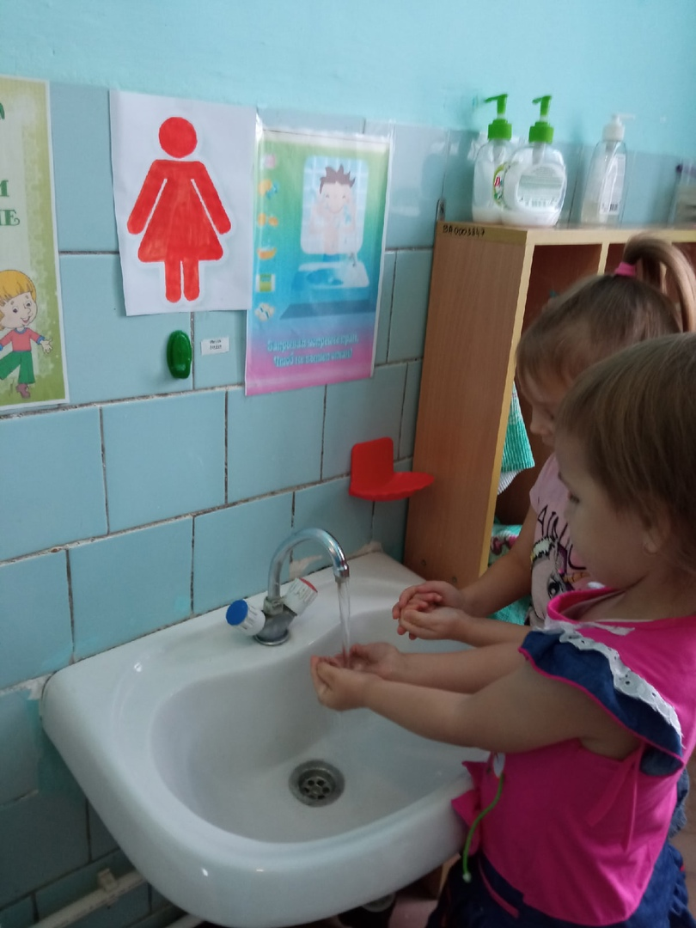

Slide 9
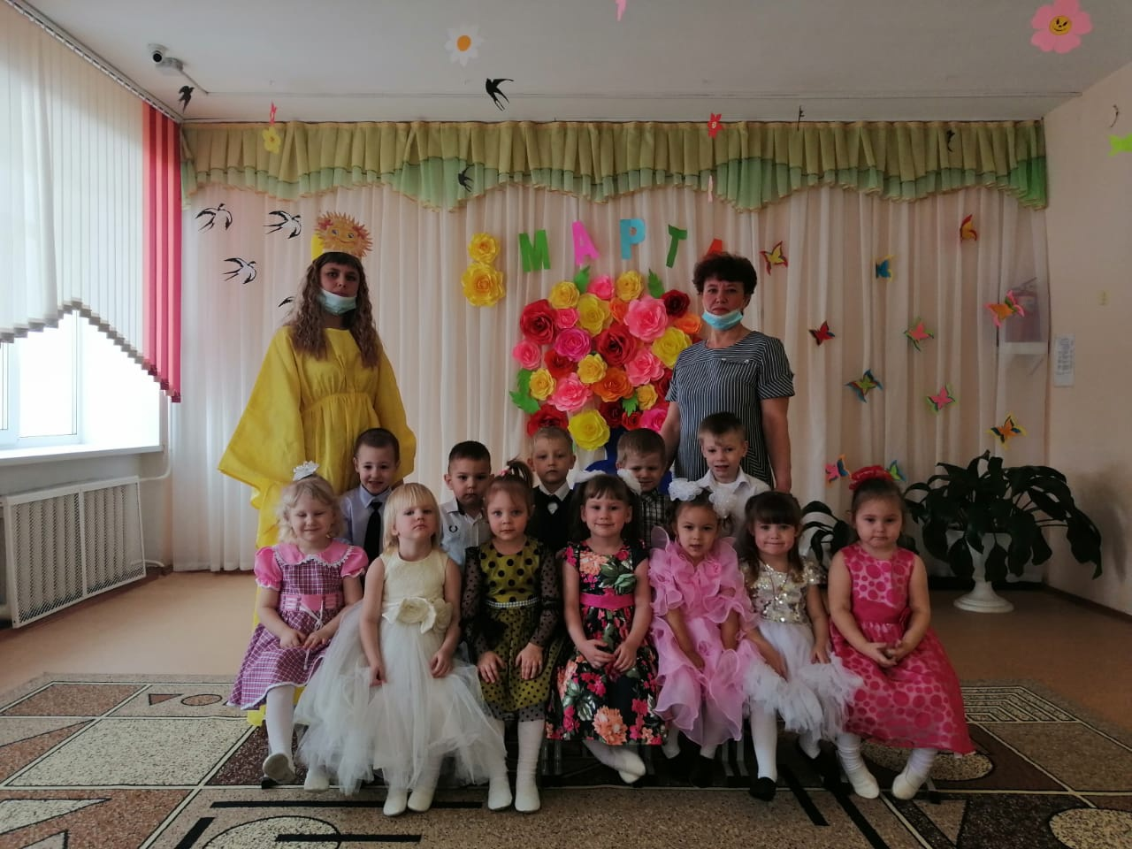

Slide 10
Спасибо за внимание!

